Slide 1

Devspan Sistemas
Projeto prj114
Arthur H. Eggert
Endy M. Boeber

Slide 2
Gerenciador Financeiro
Qual a Ideia!?
Sistema de fácil utilização
Foco em usuários pequenos
Empresas que precisam de controle
Projeto prj114
Arthur H. Eggert/ Endy M. Boeber

Slide 3
Gerenciador Financeiro
Tecnologias Usadas!?
Hibernate/JPA 2.1/JTA
Java EE/CDI3.1/JSF2.2
HTML5/CSS3/Javascript
Maven (Build Tool)
Wildfly 8.x (Application Server)
Projeto prj114
Arthur H. Eggert/ Endy M. Boeber

Slide 4
Gerenciador Financeiro
Por que elas!?
Aprendizagem!
Fácil utilização (ou não!)
Projeto prj114
Arthur H. Eggert/ Endy M. Boeber

Slide 5
Requisitos Funcionais!?
RF01: O sistema deve permitir ao usuário efetuar o login.
RF02: O sistema deve permitir ao usuário cadastrar fornecedores.
RF03: O sistema deve permitir ao usuário cadastrar clientes.
RF04: O sistema deve permitir ao usuário cadastrar usuários.
RF05: O sistema deve permitir ao usuário cadastrar as informações da empresa.
RF06: O sistema deve permitir ao usuário cadastrar formas de pagamento.
RF07: O sistema deve permitir ao usuário cadastrar contas bancárias.
RF08: O sistema deve permitir ao usuário incluir lançamentos de contas a receber.
RF09: O sistema deve permitir ao usuário realizar a baixa de contas a receber.
RF10: O sistema deve permitir ao usuário incluir lançamentos de contas a pagar.
RF11: O sistema deve permitir ao usuário realizar a baixa de contas a pagar.
RF12: O sistema deve permitir ao usuário gerar relatórios com os lançamentos e baixas de contas a receber.
RF13: O sistema deve permitir ao usuário gerar relatórios com os lançamentos e baixas de contas a pagar
RF14: O Sistema deverá fornecer acesso via api rest para todas as funcionalidades
Projeto prj114
Arthur H. Eggert/ Endy M. Boeber

Slide 6
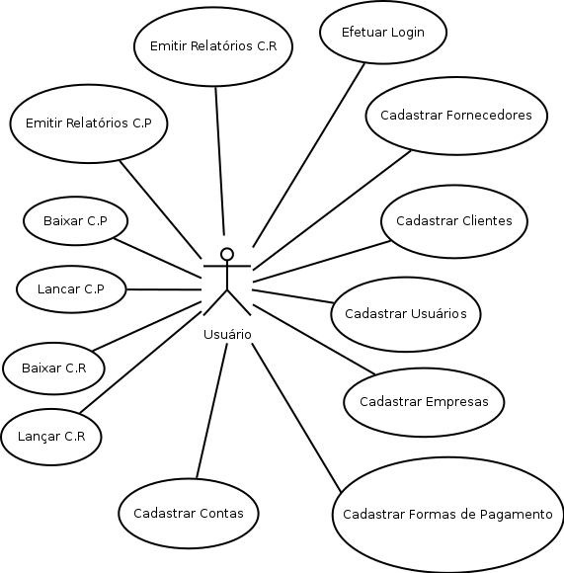
Caso de Uso!
Projeto prj114
Arthur H. Eggert/ Endy M. Boeber

Slide 7
Gerenciador Financeiro
Requisitos Não Funcionais!
RNF01: O sistema deve ser desenvolvido na linguagem Java.
RNF02: O sistema deve utilizar banco de dados MySQL.
RNF03: O sistema deve ser acessível pelos navegadores Mozilla Firefox 3.0 ou versão superior e Google Chrome 5.0.
RNF04: O sistema deve ter uma interface de fácil utilização pelo usuário.
RNF05: O sistema deve funcionar via web.
Projeto prj114
Arthur H. Eggert/ Endy M. Boeber

Slide 8
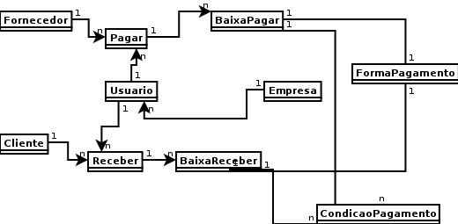
Gerenciador Financeiro
MER!
Projeto prj114
Arthur H. Eggert/ Endy M. Boeber

Slide 9
Gerenciador Financeiro
Demonstração!
Projeto prj114
Arthur H. Eggert/ Endy M. Boeber

Slide 10
Gerenciador Financeiro
Lições Aprendidas!
Desenvolvimento de software não é fácil!
Modelagem de sistema do ZERO menos ainda!
Cronogramas nem se fala!
Java EE - Bom/Ruim!
Continuaria com Java! Mas mudaria algumas abordagens!
Projeto prj114
Arthur H. Eggert/ Endy M. Boeber

Slide 11
Gerenciador Financeiro
Lições Aprendidas!
Tempo de Desenvolvimento: ao menos 140horas
Mudaria apenas o controle de versão! SVN não foi legal!
Projeto prj114
Arthur H. Eggert/ Endy M. Boeber

Slide 12
Gerenciador Financeiro
Problemas do Java EE!
Dificuldade de encontrar um padrão de interface de login para sistemas!
Mudanças recentes causam certa confusão em iniciantes (como nós!)
Projeto prj114
Arthur H. Eggert/ Endy M. Boeber

